Slide 1
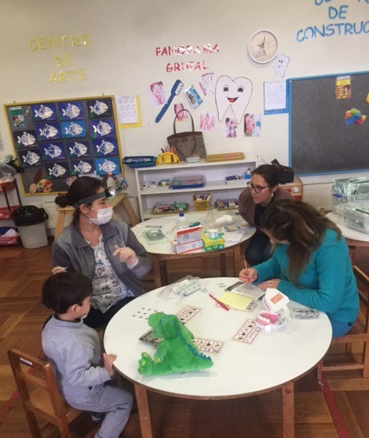
PROYECTOS DE TRABAJO COLABORATIVO COMO ESTRATEGIA DE CRECIMIENTO Y BIENESTAR

Slide 2
¿POR QUÉ GENERAR PROYECTOS COLABORATIVOS ?
Una estrategia para integrarnos e integrar a la comunidad compartiendo una meta en común: El bienestar infantil
Búsqueda permanente de brindar una atención integral , desarrollando actividades que impacten en el bienestar infantil , protejan y resguarden la calidad de vida de los niños y niña de los Jardines Infantiles Institucionales.
Activar redes sociales conocer e interactuar con los actores sociales de la comunidad externa, en beneficio del bienestar y educación infantil velando por la calidad del servicio educativo que se entrega.
Como herramienta para potenciar y enriquecer el trabajo en equipo en los jardines infantiles institucionales compartiendo y creando conocimiento, desarrollando habilidades y destrezas sociales y cooperativas

Slide 3
PROYECTOS EXTRA INSTITUCIONAL
1.PROYECTO PREVENTIVO EN SALUD BUCAL CESFAM – JARDINES INFANTILES DE CARABINEROS
EQUIPO PARTICIPANTE: Odontólogos, Asistente Dental, Asistente Social del Cesfam y Coordinadora Pedagógica Jardines, Directoras, Equipo de Sala y Padres y Apoderados de los Jardines Infantiles de Carabineros.
2.-PROYECTO TALLER “CRIANZA CON APEGO” OFICINA DE PROTECCION DE DERECHOS DE LA INFANCIA, DE LA ILUSTRE MUNICIPALIDAD DE SANTIAGO- JARDINES INFANTILES DE CARABINEROS.
EQUIPO PARTICIPANTE : Socióloga, Antropóloga, Educador Social ,Psicóloga, de la Oficina de Protección de Derechos de la Infancia (OPD), Educadoras, Técnicos, de párvulos, Directora, Apoderados del Jardín Infantil.

Slide 4
PROYECTOS INTERNOS
3.- PROYECTO CANOTERAPIA INFANTIL PARA FAVORECER LA CREATIVIDAD, EL DESARROLLO INTEGRAL DE LOS NIÑOS Y NIÑAS, POTENCIANDO LAS HABILIDADES SOCIALES Y DE INTEGRACIÓN VISOMOTORA.
EQUIPO PARTICIPANTE: Terapeuta ocupacional, Kinesióloga, Educadora Diferencial, ), Educadoras, Técnicos, de párvulos, Directora, Apoderados del Jardín Infantil
4.- PROYECTO “PROGRAMA DE IDENTIDAD Y EQUIDAD DE GÉNERO (PIEG)” “Manual de apoyo a la labor pedagógica de las profesionales y técnicos y que permite clarificar las estrategias para otorgar condiciones de aprendizaje activo e igual para todos y todas”
EQUIPO PARTICIPANTE: Directoras, educadoras, técnicos y familias de todos lo jardines infantiles institucionales.
5.PROYECTO INTEGRACION PADRES(PIP) Se invita a los padres o apoderados a presentar un Proyecto para el Jardín Infantil (social, de su especialidad, etc.)
EQUIPO PARTICIPANTE: Los padres, niños/as, personal de sala.
Experiencia: Un papa presento proyecto de seguridad vial de títeres para los
niños/as del Jardín Infantil; Una mama que es odontóloga presento un proyecto
social para un hogar de niños/as ella llevo cepillos y pasta de dientes para todos y
los demás padres jardín recolectaron ropa y útiles escolares. Los niños/as
hicieron cuentos para regalarles . Los padres hacen contactos, se organizan y los que
pueden acompañan a sus hijos/as en las visitas..

Slide 5
PROYECTO PREVENTIVO EN SALUD BUCAL CESFAM – JARDINES INFANTILES DE CARABINEROS
I.- IDENTIFICACION DEL PROYECTO:
“Prevención y cuidado bucal” Un trabajo colaborativo entre los Jardines Infantiles de Carabineros y el Cesfam Santiago Occidente
II.- OBJETIVO GENERAL
Mantener y mejorar la salud Mantener y mejorar la salud bucal de la población parvularia perteneciente a la red de Jardines de Carabineros de Chile, a través de la promoción de hábitos saludables, y la aplicación de medidas de protección específicas.
III.- OBJETIVOS ESPECIFICOS
- Entregar información sobre los cuidados en salud bucal que deben tener los niños y niñas.
- Realizar examen de salud bucal a los niños y niñas pertenecientes a la red de jardines de Carabineros de Chile.
- Aplicación de flúor barniz en niños y niñas pertenecientes a la red de jardines de Carabineros de Chile.

Slide 6
PROYECTO PREVENTIVO EN SALUD BUCAL CESFAM – JARDINES INFANTILES DE CARABINEROS
IV.-DURACION:
Dicho proyecto tendrá una duración de 8 meses, comenzando en el mes de Abril del presente año y terminando en el mes de diciembre del 2019
V.-EQUIPO PARTICIPANTE: odontólogos, asistente dental, asistente social del Cesfam y Coordinadora Pedagógica Jardines, Directoras, Equipo de Sala y Padres y Apoderados de los Jardines Infantiles de Carabineros.
VI.-.- ACTIVIDADES A REALIZAR
Sesión educativa: Se entiende por sesión educativa a aquella actividad destinada a incrementar los conocimientos, desarrollar habilidades y destrezas de los participantes para incorporar conductas saludables en salud bucal.
Examen de Salud Bucal: Corresponde a la acción clínica realizada por el odontólogo en el cual se evalúa el estado dentario de los niños y niñas. Se utilizará un cintillo-linterna
Aplicaciones de flúor barniz por año a niñas y niños: Se entiende como la aplicación de fluoruros realizada en niños y niñas individualmente en la superficie de los dientes, mediante barniz de flúor, en concentración de 5% de fluoruro.

Slide 7
